Slide 1
EJEMPLOS DE LOS FORMATOS DE IMAGEN
POR:
LORENA CASTAÑO MENESES
GENNY UDUGA
DECIMO

Slide 2

BMP:

Slide 3

GIF:

Slide 4
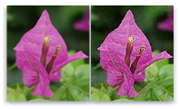
JPG:

Slide 5
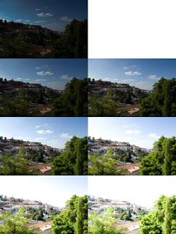
TIFF:

Slide 6

PNG:

